Slide 1


Ledarmöte
IK ODEN
17 februari 2026
Brandthovda IP

Slide 2
Välkomna
Presentation
Vem är du och vilket lag tillhör du?

Slide 3
Agenda
Ledarmöten
Brandthovda IP - ombyggnation
Ledarsidan på laget.se
Inför vårsäsongen
Seriespel och poolspel
Övriga frågor

Slide 4
Ledarmöten – Varför har vi dom?
Ledarmöten är till för att dels informera ledarna om vad som händer i klubben och dels för att få till ett närmare samarbete mellan ledare och olika lag.
Som ledare i IK Oden så har vi ett ansvar att utbilda våra spelare. För att lyckas så bra som möjligt med det behöver vi hjälpa varandra.
Information från klubben.
Tips och råd till varandra för att lyckas med fotbollsutbildningen för våra spelare.
Lyfta frågor gällande spelsystem, träningsupplägg, övningar med mera.
Använda oss utav övningarna som finns på laget.se
Bjuda in/ erbjuda besök på varandras träningar för inspiration och idéer.
Informera de andra ledarna i laget om vad som har tagits upp på mötet.

Slide 5
Brandthovda IP - ombyggnation
Information om vad som är på gång ute på IP och hur vi påverkas av det.

Slide 6
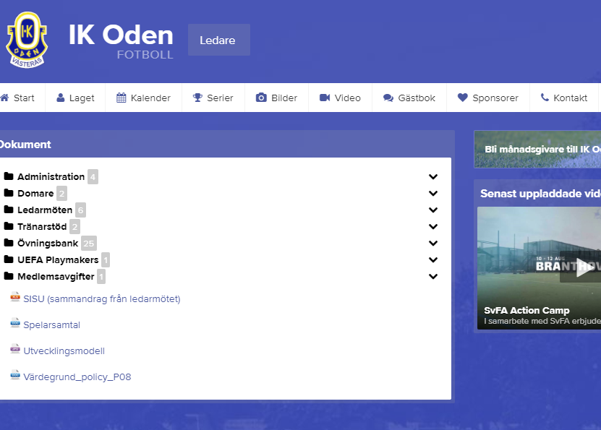
Laget.se
Under dokument på ledarsidan finns bland annat:
Spelar-ledare utvecklingsplan
Övningar för blandade åldrar
Domarlista
Anteckningar från ledarmöten
Medlemsavgifter

Slide 7
Inför vårsäsongen
Material
  Bollar får ni av klubben när det är dags för byte av storlek, tappas bollar bort under säsongen så får lagkassan köpa nya bollar.
  Konor har alla lag fått i samband med uppstarten av laget. Om ni vill ha fler eller andra modeller bekostad lagkassan det.
  Västar får ni av klubben. Ni bör ha västar till halva laget i en färg samt ett fåtal av andra färger vid mindre uppdelningar. Vi kommer inventera det vi har och fördela det mellan lagen.
Matchtröjor
Laget ansvarar för de matchtröjor ni har fått. När det börjar finnas ett behöv av större storlekar kontaktar ni kansliet. Om ni väljer att dela ut tröjorna till era spelare måste ni va noga med att få tillbaka dom om barnet slutar. Om matchtröjan inte kommer tillbaka så kommer spelaren att få stå för kostnaden att beställa en ny.
Träningstider på Brandthovda IP
Preliminära träningstider på Brandthovda IP kommer under mars –april. Ni behöver meddela kansliet om hur många träningar i veckan ni vill ha, vilka tider och hur långa träningarna ska vara. Ni kan också lämna önskemål om specifika träningsdagar.
Klädbeställning
Kansliet kommer ut med information om när ni kan boka tid för att prova overaller.

Slide 8
Lok-stöd
Två gånger per år rapporterar vi in lokstödet för att få ekonoiskt stöd. Därför är det viktigt att ni alltid fyller i närvaro på spelare och ledare till varje träning. Åsa gör sedan rapporteringen 2 gånger per år.
Fogis
Systemet vi använder för att boka in matcher och blir aktuellt från andra året på 5manna.
Om ni inte har ett inlogg så kontakta kansliet.
Registrering av spelare
Från i år så ska alla spelare från 9 år registreras. En blankett lämnas till föräldrarna som sedan lämnas in till tränarna som lämnar över alla blanketter till kansliet.
Register utdrag
Alla som har en roll i laget och är synliga med den rollen på laget.se måste lämna in ett registerutdrag.
Lagkassan
Alla lag har ett eget konto hos kansliet som ska användas. Det går bra att ha 2000-4000 kr på ett eget konto hos en kassör i laget, resten ska finnas på kontot hos kansliet.
Roller i laget
Ni kan ha olika rolleroch ansvar inom laget men det är viktigt att alla ändå kan och känner till hur alla delas hanteras. Om en ledare slutar så måste ledaren säkerställa att all viktigt information har lämnats vidare till de andra ledarna.

Slide 9
Seriespel och poolspel
  Vad gäller för er ålder?
  Hur många lag bör ni anmäla?
  Hur bör ni tänka kring laguppdelning vid fler anmälda lag?
  Hur ska jag tänka kring matchtider på IP?
  Hur registrerar man i Fogis?
  Hur importeras matcherna från Fogis till Laget.se?

Slide 10
Frågor?

